Slide 1


PT NOSE HERBALINDO
JANUARY 2026
2025 PRODUCT AND BRAND ANALYSIS

Slide 2


PT NOSE HERBALINDO
THE PROBLEM
Sebagai maklon kosmetik PT NOSE HERBALINDO belum melakukan analisis mendalam secara kuantitatif untuk mengukur posisinya terhadap pasar jasa maklon kosmetik

Slide 3
PT NOSE HERBALINDO
THE SOLUTION
Lakukan scraping dan analisis pada data BPOM untuk melihat data dalam jangka waktu setahun terakhir

Slide 4
PT NOSE HERBALINDO
BRAND OVERVIEW

Slide 5
BRAND DENGAN MARKET SHARE TERTINGGI DI KATEGORI MOISTURIZER!
Market Share Skintific dalam sebulan terakhir mencapia 26.4% (9,2 miliar Rupiah). Mengalahkan brand-brand lainnya di kategori moisturizer

Slide 6
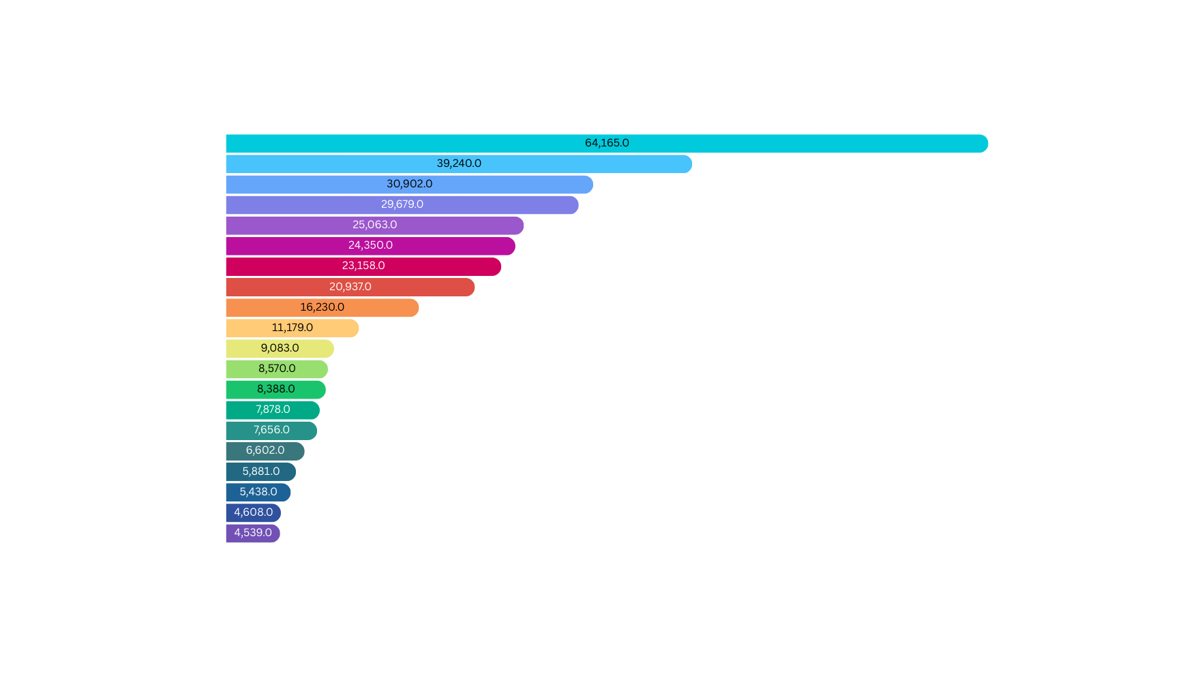
SKINTIFIC JADI BRAND DENGAN PENJUALAN TERTINGGI DI SEPANJANG FEBRUARI 2026!
Brand Skintific menjual 64165 unit moisturizer di sepanjang Februari 2026. Glad2Glow ada di urutan kedua, dengan 39240 unit produk yang terjual

Slide 7
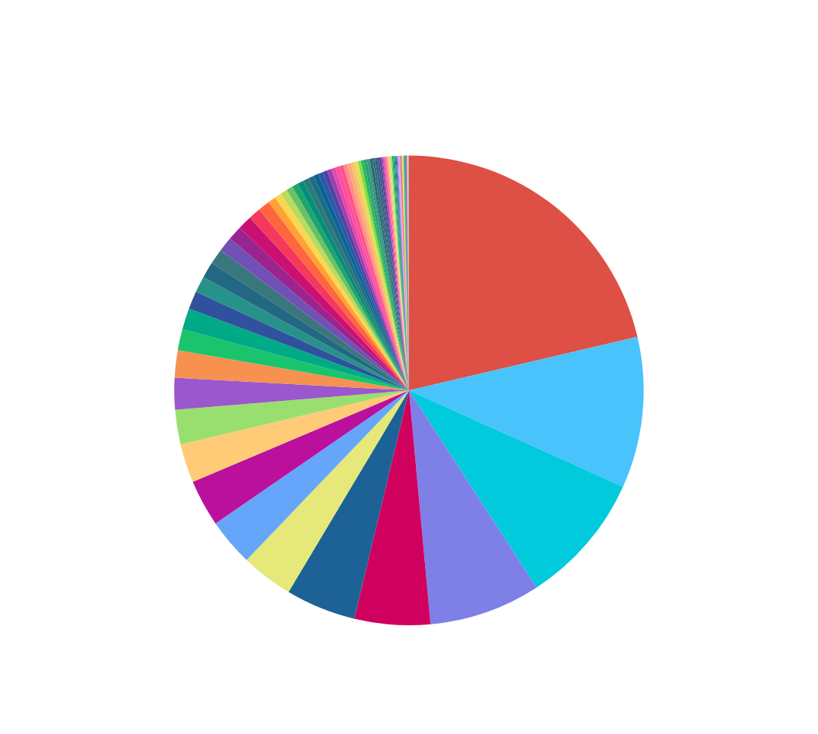
SKINTIFIC TERNYATA DI URUTAN KETIGA! THE ORIGINOTE MENJADI BRAND DENGAN PERSENTASE MARKET PENETRATION TERTINGGI!
Level penjualan tiap brand boleh naik turun tiap bulan, tapi jumlah pelanggan belum tentu. The Originote adalah brand dengan persentase market penetration tertinggi dibandingkan brand lain. Brand ini memiliki 1,1 juta pelanggan!
Catatan : Perhitungan Market Penetration dihitung berdasarkan jumlah ulasan yang diterima oleh tiap brand di tiap produk yang mereka jual. Jumlah ulasan hanya bisa ditulis 1x oleh 1 akun. Variabel ini cocok untuk mengaproksimasi jumlah pelanggan asli dari tiap brand. Perhitunga market penetration dihitung sejak awal toko berdiri di Shopee

Slide 8
PT NOSE HERBALINDO
BRAND OVERVIEW
(STRENGTH & WEAKNESSES)

Slide 9
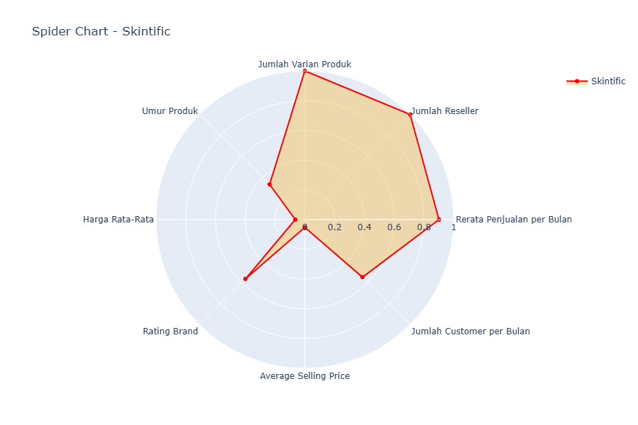
VARIAN YANG BANYAK, PRODUKNYA BANYAK DIJUAL RESELLER, DENGAN HARGA YANG RENDAH MEMBUAT SKINTIFIC SUSAH DIJATUHKAN!
Varian Produk Skintific bisa dikatakan melimpah! Dengan varian produk sebanyak ini customer bisa menyesuaikan kondisi dompet dengan produk yang ingin dibeli
Jumlah reseller yang banyak menunjukkan bahwa produk Skintific bisa ditemukan dimanapun, tak harus beli di Official Store!
Ratingnya berada di level menengah. Ini adalah konsekuensi dari brand yang memiliki banyak pelanggan. Karena.. kita tidak bisa menyenangkan semua orang kan?
Harga rata-rata dan Average Selling Price sinkron! Semuanya berada di posisi terendah. Menunjukkan bahwa Skintific sangat mengerti kondisi pasar Indonesia. Di Indonesia, Semakin Murah Semakin Laris!
Kesimpulan : Brand ini brand yang kuat dan sulit disalip. Variasi produk Skintific yang melimpah dan juga jumlah resellernya yang banyak menyebabkan produknya dapat ditemui dimanapun sehingga customer lebih mudah membelinya. Ditambah lagi dengan harganya yang relatif rendah. Brand ini bisa dengan mudah disukai oleh banyak customer!

Slide 10
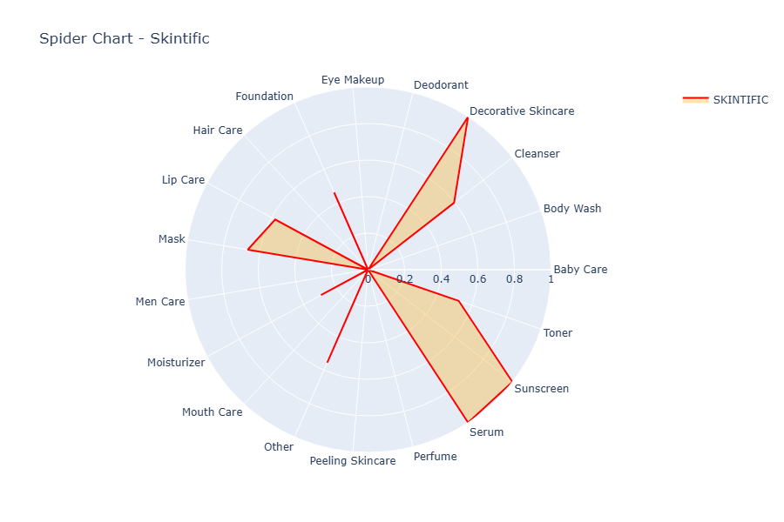
SKINTIFIC : PRODUK APA YANG BELUM MEREKA DEVELOP?
Skintific memiliki banyak variasi produk Serum, Sunscreen, Decorative Skincare, Moisturizer, Mask, dan Lip Care
Produk yang belum mereka bikin Facial Wash , Scrub, Perfume
Sepertinya brand ini sudah punya pabrik sendiri. Brand ini secara konstan mendaftarkan produk ke BPOM atas nama brand sendiri, tanpa ditambahi manufacturer.

Slide 11
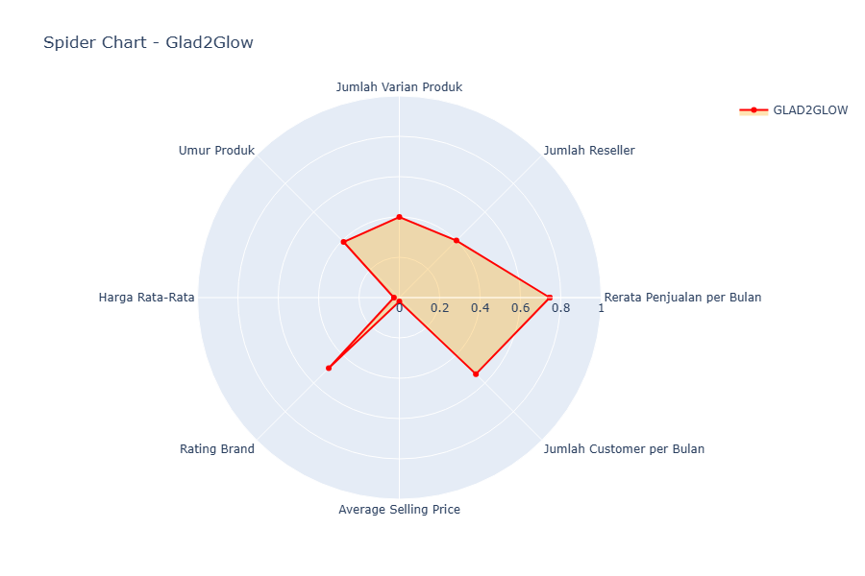
GLAD2GLOW, BRAND DENGAN PENJUALAN TERTINGGI KEDUA DI SHOPEE!
Glad2Glow tidak memiliki banyak inovasi seperti Skintific, tapi setidaknya mereka punya lebih dari 1 variasi produk. Jumlah reseller juga tidak sebanyak Skintific.
Harga dan ASP sinkron dan rendah, menunjukkan bahwa brand ini mengerti kondisi market di Indonesia dan tidak pernah memberikan di
Rerata penjualan per bulan ada di level menengah. Rating juga ada di level rating menengah.
Kesimpulan : Brand ini brand yang kuat tapi masih ada kesempatan untuk menyalip brand ini. Brand ini masih bisa dijatuhkan dari segi jumlah reseller di Shopee. Reseller adalah perpanjangan tangan dari tiap official store dari brand. Semakin banyak reseller, semakin terkenal brand tersebut di mata masyarakat (hanya terjadi jika penjualan di tiap reseller juga tinggi). Jumlah variasi produk juga bisa mengalahkan brand ini. Perbanyak variasi produk dengan harga terjangkau, ada kemungkinan brand-brand baru bisa menyalip penjualan mereka!

Slide 12
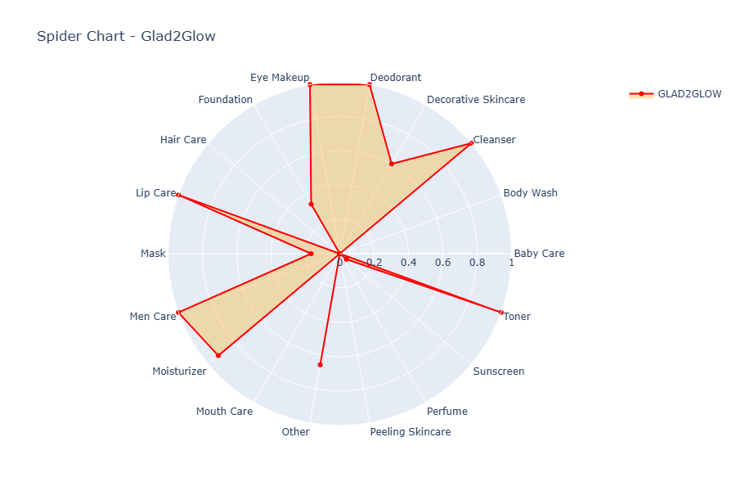
GLAD2GLOW : PRODUK APA YANG BELUM MEREKA DEVELOP?
Produk-produk Glad2Glow terfokus di Eye Makeup, Foundation, Deodorant,
Produk yang belum mereka bikin Body Wash, Scrub, Perfume, Sunscreen
Brand ini sudah memiliki pabrik sendiri, jadi mungkin akan susah untuk penetrasi dan mempengaruhi mereka untuk membuat produk baru
Glad2Glow hampir menciptakan seluruh produk skincare. Akan sulit untuk mencari produk yang belum mereka develop dan berharap kita adalah pilihan mereka diantara 920 maklon yang lain.

Slide 13
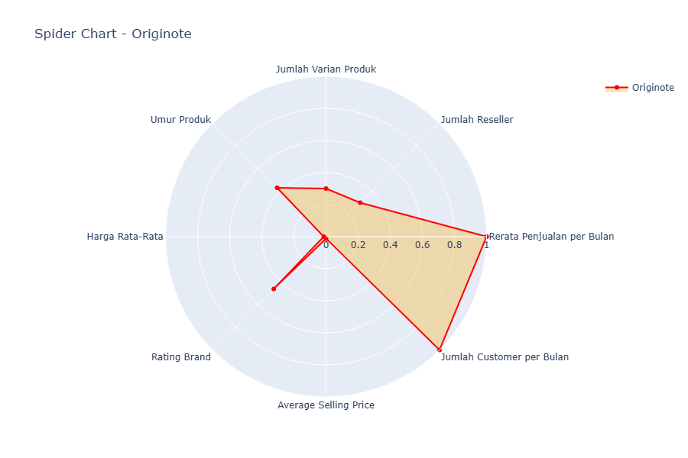
THE ORIGINOTE! BRAND YANG MAMPU RAIH BANYAK PENJUALAN DAN CUSTOMER MESKIPUN VARIANNYA TIDAK BANYAK!
Grafik Originote unik dibandingkan yang lain. Jumlah variasi produk dan jumlah reseller tidak begitu banyak.
Harga dan ASP sinkron dan rendah, menunjukkan bahwa brand ini mengerti kondisi market di Indonesia. Tapi..
Rerata penjualan per bulan ada di level tinggi! Mereka juga mampu mengakuisisi pelanggan dalam jumlah besar!
Harga produk aslinya dan Average Selling Price sinkron, menunjukkan bahwa brand ini tidak memberikan diskon yang terlalu jauh dari harga aslinya.
Kesimpulan : Brand ini sangat unik, mereka mampu dapatkan pelanggan dan rerata jumlah penjualan per bulan yang tinggi meskipun produk mereka tidak begitu banyak bervariasi. Ini menunjukkan bahwa tak harus punya banyak variasi produk agar mendapatkan penjualan yang tinggi di tiap bulannya. Dari segi rating brand ini cenderung menengah kebawah, jumlah reseller juga tidak banyak. Mereka mampu bersaing harga dengan brand-brand lain yang sama-sama memasang harga rendah.

Slide 14
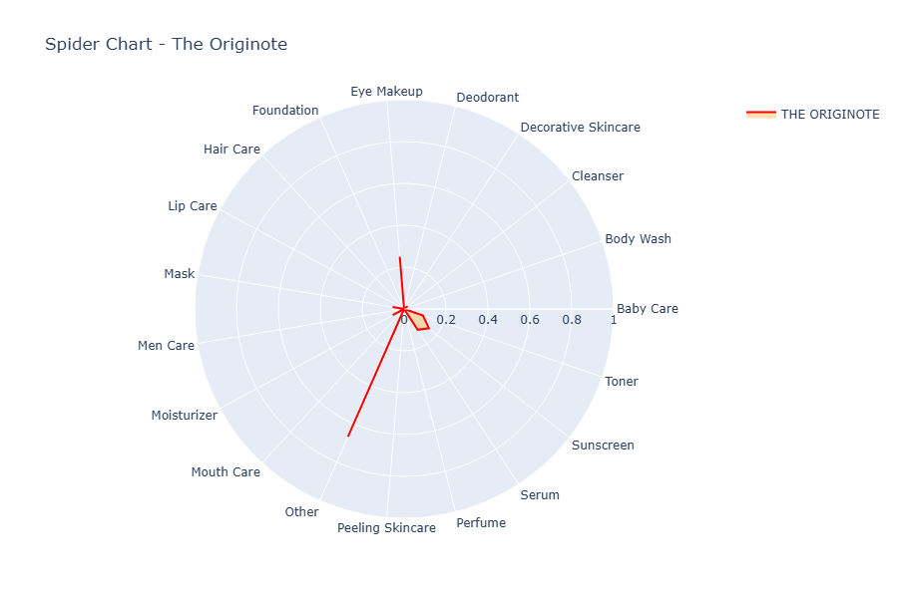
THE ORIGINOTE: PRODUK APA YANG BELUM MEREKA DEVELOP?
Produk-produk The Originote terbatas hanya di Moisturizer, Sunscreen,Cleanser, Toner, dan Eye Makeup, Mask.
Produk yang belum mereka buat Body Wash, Deodorant,Cleanser, Foundation
Brand ini langganan di PT NAYUE KOSMETIK INDONESIA

Slide 15
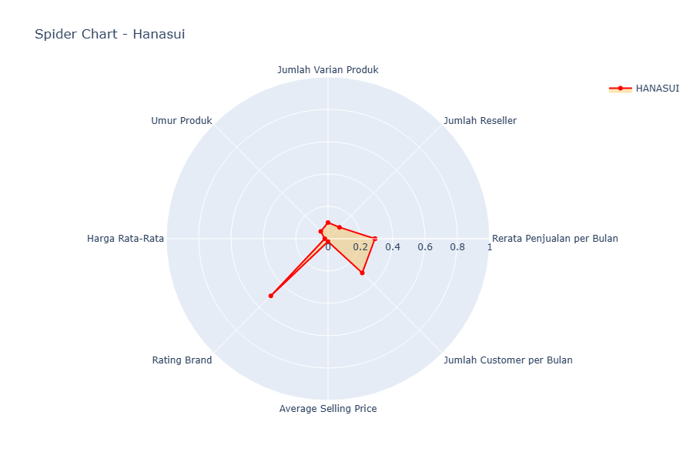
HANASUI
Hanasui mungkin brand dengan rerata penjualan per bulan terendah dibandingkan yang lain. Jumlah resellernya rendah dan varian produknya paling rendah dibandingkan brand yang lain
Harga rata-rata dan Average Selling Price rendah dan sinkron, menandakan bahwa brand ini mengikuti harga yang disukai oleh masyarakat di pasar produk moisturizer.
Jumlah customernya untuk produk Hanasui sangat sedikit,sama dengan rerata penjualannya per bulan. Namun ini masuk akal karena umur produk ini masih sangat-sangat baru.
Kesimpulan : Brand ini bisa dibilang lemah dibandingkan brand-brand lain yang memiliki rerata penjualan per bulan tinggi. Jumlah resellernya sedikit dan jumlah varian produknya juga sama. Tapi perlu kita maklumi bahwa produk moisturizer yang dikembangkan juga masih baru.

Slide 16
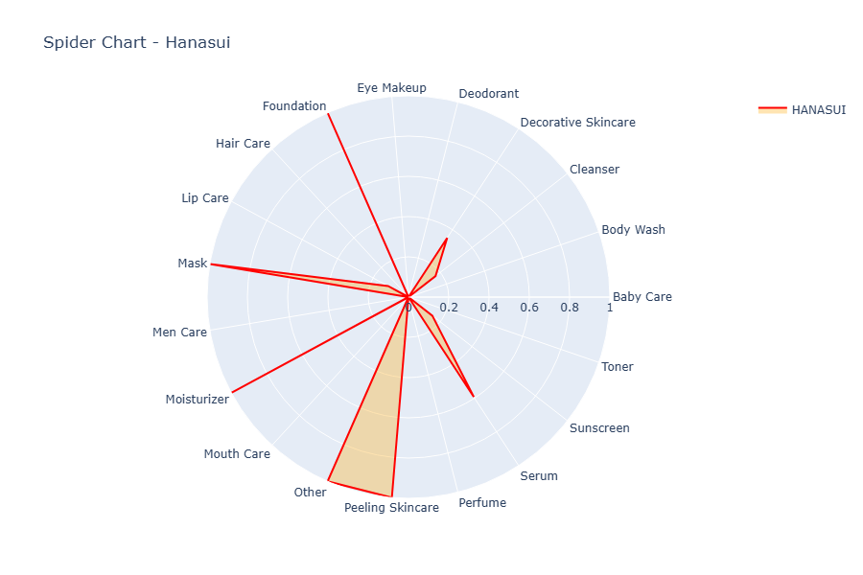
HANASUI: PRODUK APA YANG BELUM MEREKA DEVELOP?
Produk-produk yang sudah didevelop oleh Hanasui adalah Foundation, Lip Care, Mask, Serum, Decorative, Cleanser Moisturizer, Peeling Skincare dan Sunscreen
Produk yang belum mereka develop Eye Makeup, Toner, Body Wash, Perfume
Brand ini membuat produk di Zhongshan dan Aqua Beauty Biotech.

Slide 17
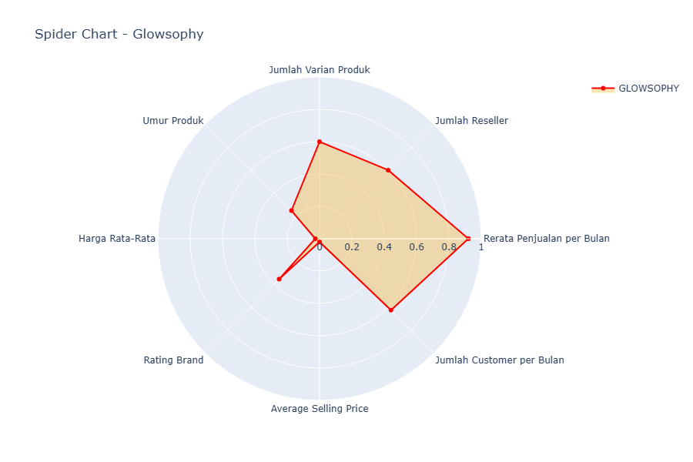
GLOWSOPHY
Glowsophy memiliki nilai sangat tinggi untuk jumlah varian produk. Reseller juga relatif tinggi.
Rerata penjualan per bulannya yang tinggi ternyata tidak sebanding dengan jumlah akuisisi customer per bulannya yang hanya ada level menengah.
Mereka mengikuti strategi harga brand-brand besar yang lain. Dengan menetapkan harga serendah-rendahnya brand ini mampu menarik minat customer di Shopee
Umur produknya masih tergolong baru, dan rating produk moisturizer dari brand ini rendah.
Kesimpulan : Brand ini tergolong kuat dan akan bertambah kuat jika diiringi dengan review Rating produk yang bagus. Mereka mampu menciptakan banyak varian produk dan menjualnya dengan rerata volume penjualan yang cukup tinggi selama per bulan. Jumlah akuisisi customer per bulannya ada di level menengah dan bisa saja meningkat sewaktu-waktu.

Slide 18
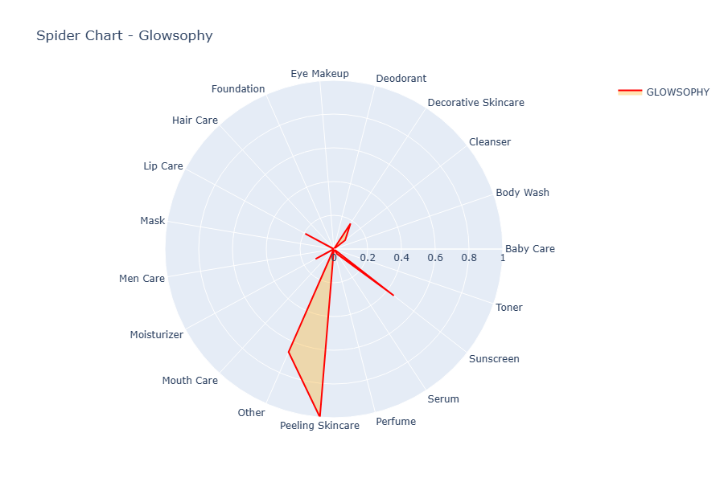
GLOWSOPHY : PRODUK APA YANG BEULM MEREKA DEVELOP?
Produk-produk yang sudah didevelop oleh Glowsophy adalah Decorative Skincare, Body Wash, Sunscreen, Peeling Skincare, Moisturizer, Lip Care,Cleanser
Produk yang belum mereka develop Mask, Toner, Eye Makeup, Deodorant, Sunscreen, Perfume,Serum
Brand ini membuat produk di PT Nayue Kosmetik Indonesia

Slide 19
PT NOSE HERBALINDO
PRODUCT OVERVIEW

Slide 20
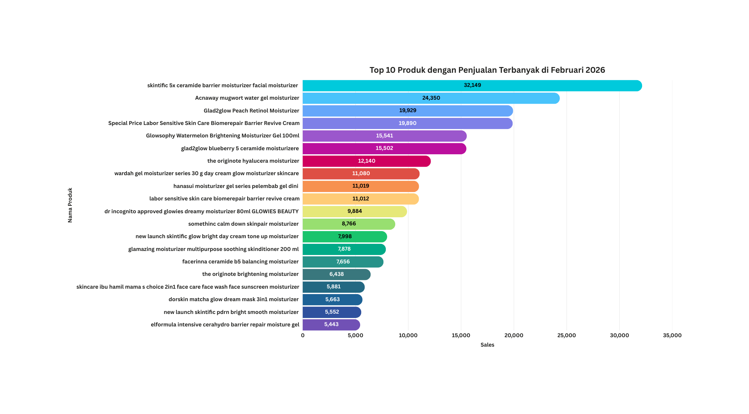
SKINTIFIC 5X CERAMIDE PALING LARIS BULAN INI!

Slide 21
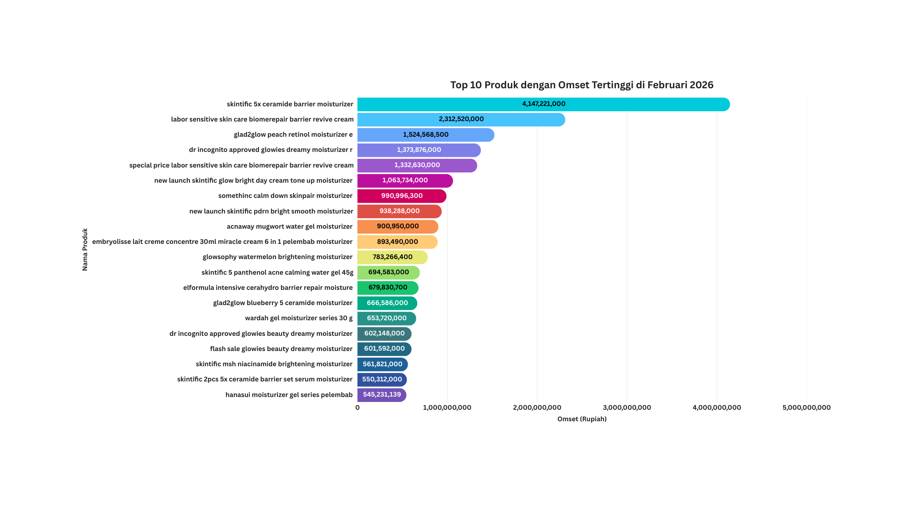
SKINTIFIC 5X GA CUMAN PALING LARIS, TAPI JUGA PALING CUAN!

Slide 22
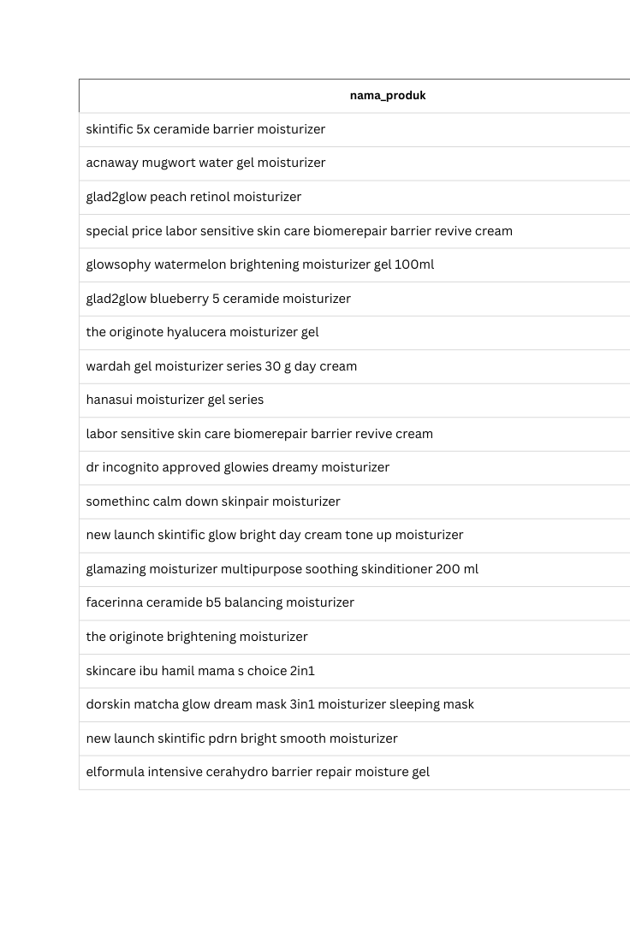
DAFTAR PRODUK DAN MANUFAKTURNYA

Slide 23
PT NOSE HERBALINDO
PREFERENSI MASYARAKAT

Slide 24
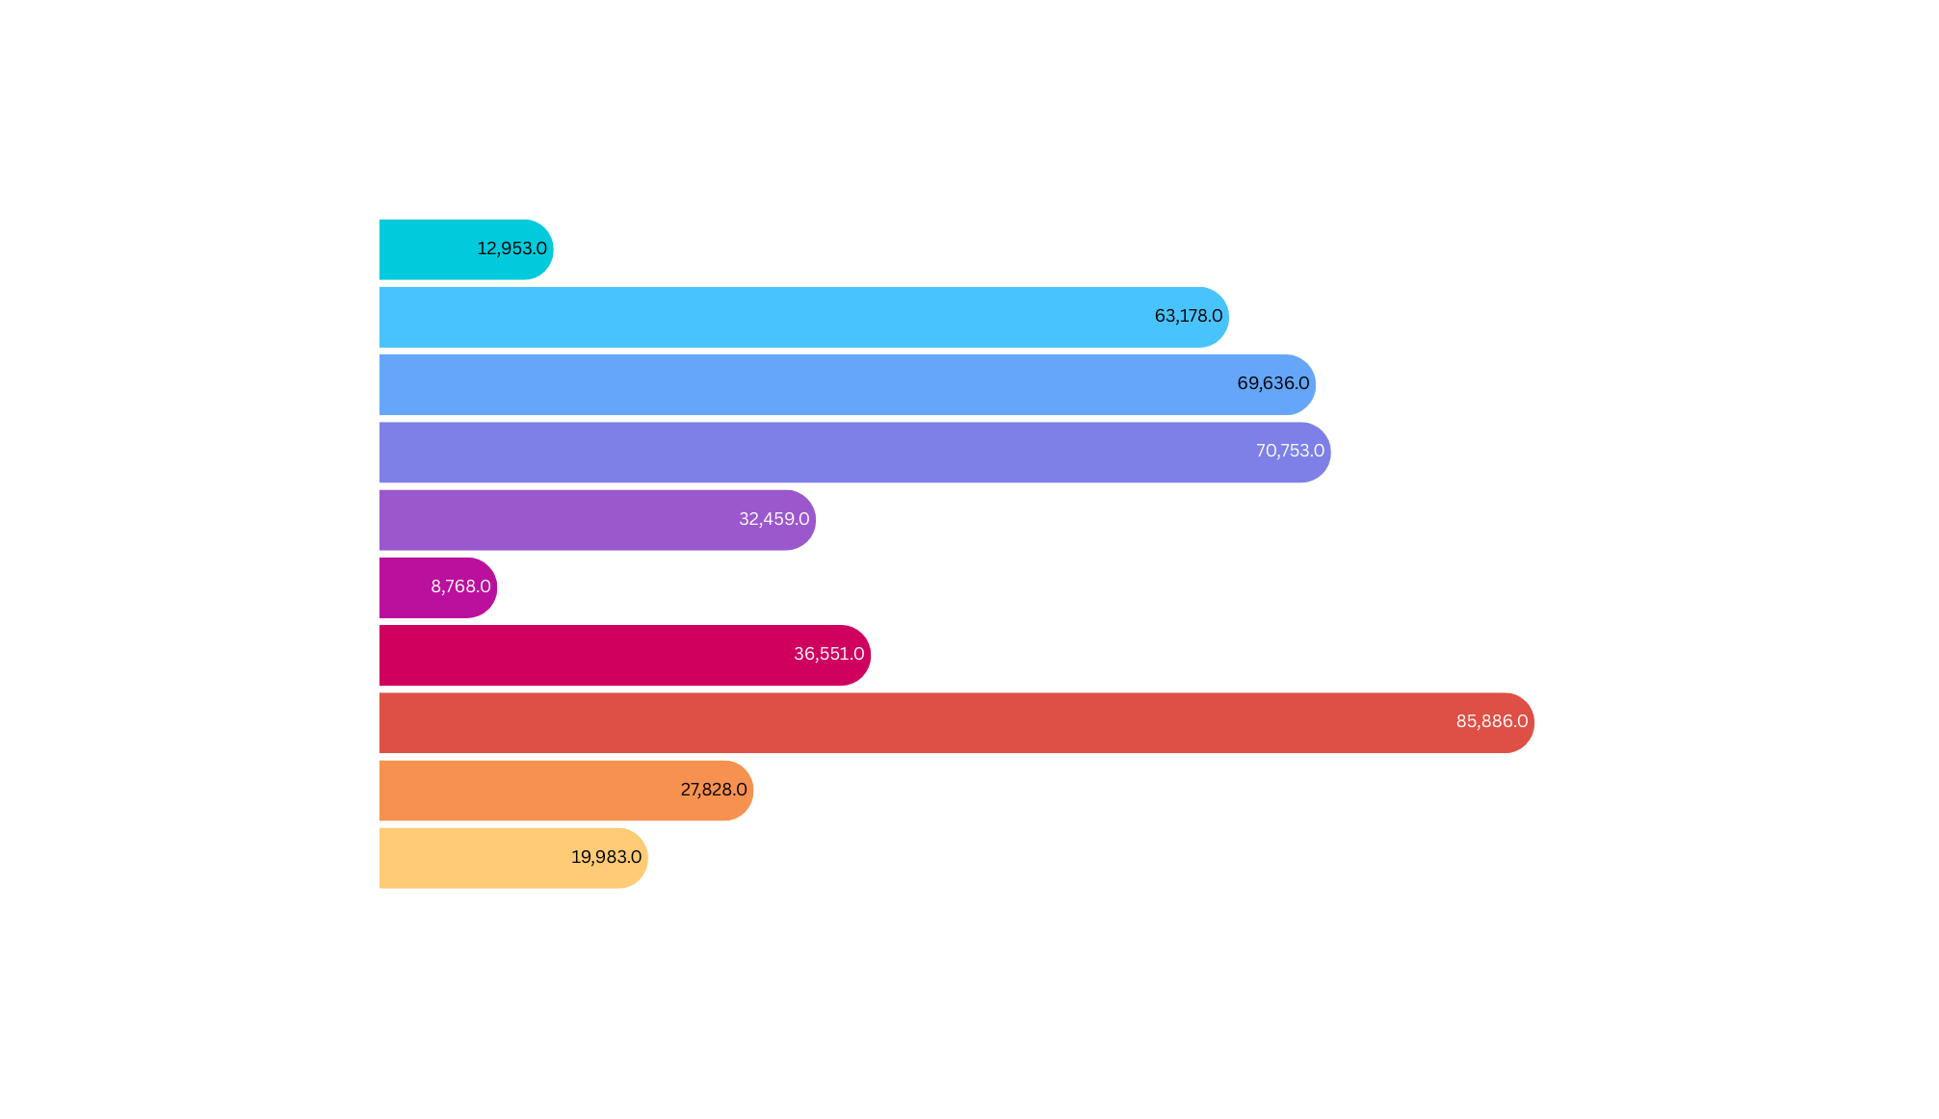
PRODUK DI RENTANG 127700 - 224980 PALING SERING DIBELI DI BULAN FEBRUARI 2026!

Slide 25
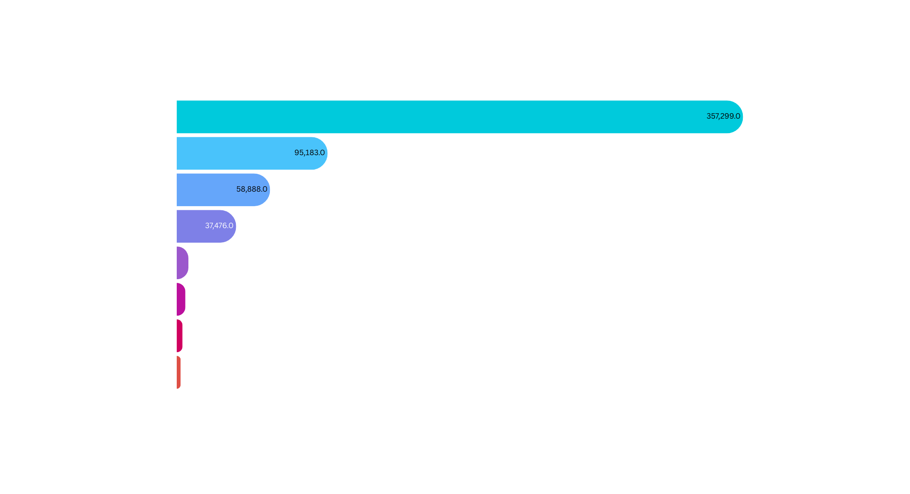
PRODUK DENGAN FUNGSI “BRIGHTENING” PALING TINGGI PENJUALANNYA DI BULAN FEBRUARI 2026!

Slide 26
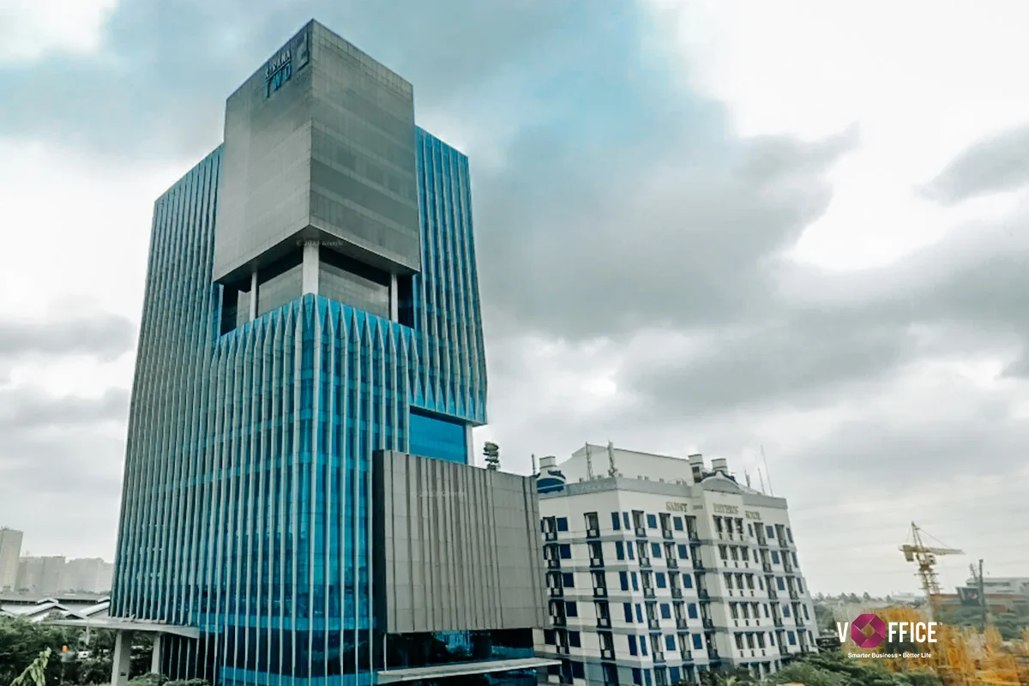

PT NOSE HERBALINDO
THANK YOU.

